Slide 1
Excel for Business Intelligence Analyst
CONSULTING & ANALYTICS
Buổi 2: Hàm cho phân tích — từ dữ liệu giao dịch đến KPI
Mở sẵn: file khởi đầu B1_MCI_Mart_Q1_2025_Answer.xlsx · B2_Product_DuplicateKey.xlsx
Notes:
Thời lượng: 0,5 phút.
LỜI GIẢNG
Chào cả lớp, chào mừng các bạn quay lại Buổi 2. Buổi trước chúng ta mới dọn dữ liệu cho sạch; hôm nay mình bắt đầu tính ra con số để trả lời sếp.

Slide 2
Câu hỏi mở buổi
Tầng 1 — Descriptive
PHẦN 0 · MỞ ĐẦU
“Doanh thu, số đơn, biên lợi nhuận của từng vùng tháng này là bao nhiêu?”
Miền | Doanh thu | Số đơn | Biên LN
Bắc | ? | ? | ?
Trung | ? | ? | ?
Nam | ? | ? | ?
— Giám đốc bán hàng, MCI Mart
Doanh thu
Số đơn
Biên lợi nhuận
[VẼ] Bảng KPI cần điền sau buổi học
… của từng vùng … tháng này: Dimension nào? Measure nào? Đếm cái gì?
Notes:
Thời lượng: 1,5 phút.
LỜI GIẢNG
Đây là câu hỏi Giám đốc bán hàng gửi cho chúng ta tuần này. Nghe rất đơn giản, đúng không? Nhưng mình hỏi các bạn một câu: "số đơn" là đếm cái gì? Đếm số dòng trong file, hay đếm cái gì khác?
(→ chờ 2–3 câu trả lời, KHÔNG chốt đáp án)
Các bạn thấy chưa, chỉ một chữ "số đơn" mà đã có nhiều cách hiểu. Còn "biên lợi nhuận" thì file hôm qua chưa có giá vốn. Vậy trước khi viết công thức nào, mình phải định nghĩa KPI cho rõ. Đó là việc đầu tiên hôm nay.

Slide 3
Recap Buổi 1 & file khởi đầu
PHẦN 0 · MỞ ĐẦU
• Viên gạch B1: tblSales · 6.187 dòng · 941.454.000 · không dòng tổng, không ô gộp.
• Hôm nay nhận file khởi đầu = đáp án B1 (B1_MCI_Mart_Q1_2025_Answer.xlsx). Mọi người làm trên cùng một nền; lưu thành B2_<HoTen>.xlsx.
• Hai thứ dùng lại hôm nay: dấu $ (F4) và công thức theo tên cột [@Cột] trong Table.
B2 · Bảng KPI (SUMIFS)
✓ B1 · Dữ liệu tidy
Demo: ../B1_Nen_tang_Excel_Du_lieu/Practice/B1_MCI_Mart_Q1_2025_Answer.xlsx, sheet Kiem_tra (8/8 ✔)
Notes:
Thời lượng: 1,5 phút.
LỜI GIẢNG
Nhắc nhanh buổi trước. Viên gạch B1 là bảng tblSales: 6.187 dòng, tổng doanh thu 941 triệu 454 nghìn, không còn dòng tổng hay ô gộp.
(→ demo: mở ../B1_Nen_tang_Excel_Du_lieu/Practice/B1_MCI_Mart_Q1_2025_Answer.xlsx, sheet Kiem_tra: 8 dòng ✔)
Đây là file khởi đầu hôm nay, trợ giảng đã gửi trong nhóm chat. Dù file của bạn đã khớp hay chưa, hôm nay mọi người làm trên file này, để cả lớp cùng một nền. Các bạn mở nó ra và lưu thành tên mình, ví dụ B2_NguyenVanA.xlsx.
Hai thứ từ buổi trước sẽ dùng liên tục hôm nay: dấu đô-la và công thức theo tên cột trong Table. Ai còn lúng túng với F4 thì để ý kỹ ở phần SUMIFS.

Slide 4
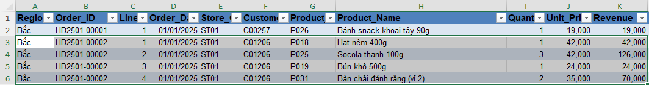
Dimension · Measure · Grain
PHẦN 0 · MỞ ĐẦU
Vai trò | Câu hỏi | Cột trong tblSales
Dimension | “Theo cái gì?” | Region, Store_Code, Order_Date (→ Tháng), Product_Code (→ Category)
Measure | “Đo cái gì?” | Quantity, Revenue (→ COGS, Gross Margin)
Grain | “Mỗi dòng là gì?” | 1 dòng = 1 sản phẩm trong 1 đơn (Order_ID × Line_No)
Đếm dòng ≠ đếm đơn
6.187 ≠ 3.144
dòng trong tblSales · đơn hàng Q1/2025
Notes:
Thời lượng: 3 phút.
LỜI GIẢNG
Ba từ này các bạn sẽ gặp đến hết khóa, nên mình giới thiệu ngay.
Dimension là "theo cái gì": theo vùng, theo cửa hàng, theo tháng. Measure là "đo cái gì": số lượng, doanh thu. Câu hỏi của sếp có cả hai: "doanh thu" là measure, "từng vùng", "tháng này" là dimension.
Từ thứ ba quan trọng nhất: Grain, tức là mỗi dòng trong bảng là gì. (→ mở ../B1_Nen_tang_Excel_Du_lieu/Practice/B1_MCI_Mart_Q1_2025_Answer.xlsx, sheet Sales, chỉ vào đơn HD2501-00002 ở dòng 3–4) Các bạn nhìn đơn này: một đơn hàng nhưng có hai dòng, vì khách mua hai sản phẩm. Vậy grain của tblSales là một sản phẩm trong một đơn.
Hiểu grain thì trả lời được câu hỏi lúc nãy: bảng có 6.187 dòng nhưng chỉ có 3.144 đơn. Ai đếm số dòng rồi báo "Quý 1 có 6.187 đơn" là báo sai gần gấp đôi. Lát nữa mình sẽ đếm đơn đúng cách.

Slide 5
KPI Definition Card
PHẦN 0 · MỞ ĐẦU
Trường | Card 1 · Total Revenue
Mục đích | Tháng này bán được bao nhiêu tiền, ở đâu?
Công thức | SUM(Quantity × Unit_Price)
Nguồn dữ liệu | tblSales
Grain | Dữ liệu: 1 sản phẩm trong 1 đơn · KPI: tháng
Dimensions | Miền, cửa hàng, ngành hàng, tháng
Owner | Giám đốc bán hàng
Target / Ngưỡng | Bảng Target (từ B4) · Warning 90%, Critical 80%
Ghi chú giới hạn | Chưa trừ trả hàng, khuyến mại
TIP
Viết card TRƯỚC khi viết công thức. Card là “hợp đồng” giữa bạn và người đọc báo cáo.
Hôm nay viết 3 card
1 · Total Revenue (cùng lớp)
2 · Total Orders (thực hành)
3 · Gross Margin % (thực hành)
Mẫu in: Handout/B2_KPI_Definition_Card.docx · 10 trường theo KPI dictionary (Course Plan, Phụ lục C)
Notes:
Thời lượng: 3,5 phút.
LỜI GIẢNG
Trong công ty, cùng một chữ "doanh thu" mà phòng Kinh doanh, phòng Tài chính tính ra hai con số khác nhau là chuyện rất thường gặp. Cách chữa là KPI Definition Card: một tờ ghi rõ KPI tên gì, tính thế nào, lấy dữ liệu ở đâu, theo chiều nào, ai chịu trách nhiệm.
(→ phát mẫu Handout/B2_KPI_Definition_Card.docx bản in; cùng lớp điền card Total Revenue theo slide)
Mình điền cùng các bạn card đầu tiên. Tên: Total Revenue. Mục đích: trả lời câu hỏi "bán được bao nhiêu tiền". Công thức: tổng số lượng nhân đơn giá. Để ý dòng Grain: dữ liệu ở mức từng sản phẩm trong đơn, nhưng KPI báo cáo theo tháng. Dòng Ghi chú giới hạn là chỗ các bạn thành thật với người đọc: con số này chưa trừ hàng trả lại.
Hai card còn lại, Total Orders và Gross Margin %, các bạn tự viết trong phần thực hành. Quy tắc của khóa: viết card trước, viết công thức sau.

Slide 6
1. Hàm logic: dạy Excel ra quyết định
Notes:
Thời lượng: 0,5 phút.
LỜI GIẢNG
Phần 1: dạy Excel tự ra quyết định theo quy tắc kinh doanh, bằng IF và các hàm đi cùng nó.

Slide 7
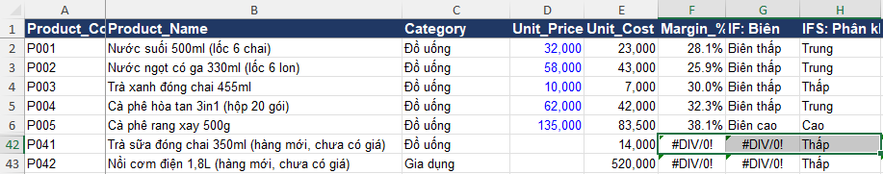
IF · IFS
PHẦN 1 · HÀM LOGIC
IF
IFS
Một điều kiện, hai kết quả.
Nhiều điều kiện, dừng ở điều kiện ĐÚNG ĐẦU TIÊN.
fx
=IF(F2>=35%,"Biên cao","Biên thấp")
fx
=IFS(D2>=100000,"Cao",D2>=30000,"Trung",TRUE,"Thấp")
TIP
IFS xét từ trái sang phải: đặt ngưỡng cao trước. TRUE ở cuối = “các trường hợp còn lại”. Ô trống được tính là 0 → P041 chưa có giá vẫn ra “Thấp”.
Ảnh: Demo/B2_Demo_Logic.xlsx, sheet Demo_IF · Formulas PDF p17–20
Notes:
Thời lượng: 6 phút.
LỜI GIẢNG
(→ demo: mở Demo/B2_Demo_Logic.xlsx, sheet Demo_IF; các bước ở sheet Huong_dan) Đây là danh mục 40 sản phẩm của MCI Mart, cộng 2 sản phẩm mới ở cuối chưa có giá bán. Cột F là biên lợi nhuận của từng sản phẩm: giá bán trừ giá vốn, chia giá bán.
Phòng mua hàng muốn chia sản phẩm thành "biên cao" và "biên thấp" với ngưỡng 35%. Một điều kiện, hai kết quả: đó là IF. (→ chọn G2:G43, Delete; gõ G2: =IF(F2>=35%,"Biên cao","Biên thấp"), kéo xuống) Cấu trúc đọc như tiếng Việt: nếu biên từ 35% trở lên thì "Biên cao", ngược lại "Biên thấp". Kết quả: 16 sản phẩm biên cao, 24 biên thấp.
Khi có nhiều hơn hai nhóm thì sao? Phân khúc giá: từ 100 nghìn trở lên là "Cao", từ 30 nghìn là "Trung", còn lại "Thấp". Ngày trước phải lồng IF trong IF rất rối; giờ có IFS. (→ H2: =IFS(D2>=100000,"Cao",D2>=30000,"Trung",TRUE,"Thấp"), kéo xuống) 12 sản phẩm phân khúc Cao.
Câu hỏi cho lớp: nếu mình đảo thứ tự, đặt điều kiện "≥ 30.000" lên trước thì sản phẩm giá 135 nghìn ra gì? (→ chờ) Ra "Trung", vì IFS dừng ở điều kiện đúng đầu tiên. Đặt ngưỡng cao trước.
Còn một điều các bạn nhìn xuống cuối bảng: hai sản phẩm chưa có giá mà IFS vẫn xếp vào "Thấp". Excel coi ô trống là số 0. Công thức không sai cú pháp, nhưng kết luận thì sai. Nhớ ví dụ này, lát nữa gặp lại.

Slide 8
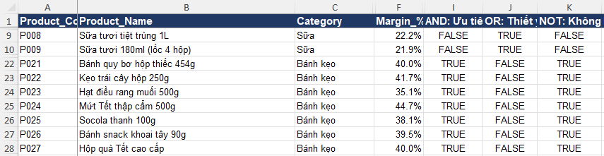
AND · OR · NOT
PHẦN 1 · HÀM LOGIC
AND
OR
NOT
TRUE khi MỌI điều kiện đúng.
TRUE khi ÍT NHẤT MỘT điều kiện đúng.
Đảo TRUE ↔ FALSE.
fx
=AND(C2="Bánh kẹo",F2>=35%)
fx
=OR(C2="Sữa",C2="Thực phẩm khô")
fx
=NOT(J2)
7 sản phẩm “Ưu tiên Tết”
13 sản phẩm thiết yếu
27 sản phẩm không thiết yếu
TIP
Thường lồng vào IF để ra nhãn dễ đọc: =IF(AND(C2="Bánh kẹo",F2>=35%),"Ưu tiên",""). Mẹo nhớ: AND khó tính, OR dễ tính.
Ảnh: Demo/B2_Demo_Logic.xlsx, sheet Demo_IF (cột I, J, K) · Formulas PDF p21–22
Notes:
Thời lượng: 4 phút.
LỜI GIẢNG
Trước Tết, phòng mua hàng muốn đánh dấu sản phẩm ưu tiên nhập: phải là Bánh kẹo và biên từ 35% trở lên. Hai điều kiện cùng đúng: dùng AND. (→ trên Demo/B2_Demo_Logic.xlsx, sheet Demo_IF: I2 =AND(C2="Bánh kẹo",F2>=35%), kéo xuống) Có 7 sản phẩm thỏa cả hai.
Nhóm "hàng thiết yếu" thì khác: Sữa hoặc Thực phẩm khô, thuộc một trong hai là được. Đó là OR. (→ J2 =OR(C2="Sữa",C2="Thực phẩm khô")) 13 sản phẩm. Muốn lấy nhóm ngược lại, "không thiết yếu", thì bọc NOT bên ngoài. (→ K2 =NOT(J2))
Ba hàm này trả về TRUE/FALSE, nên thường được lồng vào IF để ra nhãn dễ đọc. Mẹo nhớ: AND khó tính, OR dễ tính.

Slide 9
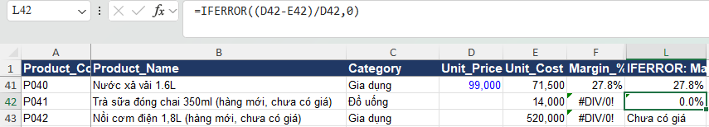
IFERROR
PHẦN 1 · HÀM LOGIC
IFERROR
Nếu công thức ra lỗi thì trả về giá trị thay thế.
fx
=IFERROR((D2-E2)/D2,"Chưa có giá")
TIP
Có giá (25.000) → mọi cột tự tính lại: 44,0%.
PRO TIP
IFERROR CHE lỗi chứ không SỬA lỗi. Thay bằng chữ có nghĩa, đừng thay bằng 0: “0%” là con số sai trông như thật.
Ảnh: Demo/B2_Demo_Logic.xlsx, sheet Demo_IF, dòng 42–43 · Formulas PDF p23–24
Notes:
Thời lượng: 4,5 phút.
LỜI GIẢNG
Hai sản phẩm mới chưa có giá, nên cột biên lợi nhuận ra #DIV/0!, chia cho 0. Báo cáo gửi sếp đầy lỗi thì không đẹp. IFERROR cho phép nói: "nếu ra lỗi thì hiện cái này thay thế". (→ trên Demo/B2_Demo_Logic.xlsx, sheet Demo_IF: L2 =IFERROR((D2-E2)/D2,"Chưa có giá"), kéo xuống; P041, P042 ở dòng 42–43)
Nhưng mình muốn các bạn cẩn thận. Rất nhiều người viết IFERROR trả về 0. (→ sửa L42 thành =IFERROR((D42-E42)/D42,0)) Các bạn thấy không: bây giờ sản phẩm này hiện biên 0%. Người đọc sẽ nghĩ "sản phẩm này bán hòa vốn", trong khi sự thật là chưa có dữ liệu. Một con số sai trông như thật còn nguy hiểm hơn một ô báo lỗi.
(→ Ctrl+Z; gõ giá 25000 vào D42) Khi có giá, mọi cột tự tính lại: biên 44%. Quy tắc: IFERROR để làm sạch hiển thị, không phải để giấu vấn đề. Đây là bài học D2 hôm nay: số hiển thị chưa chắc đúng.

Slide 10
2. Thống kê mô tả: một con số “trung bình” có thể nói dối
Notes:
Thời lượng: 0,5 phút.
LỜI GIẢNG
Phần 2 ngắn nhưng rất quan trọng: chọn đúng con số để mô tả dữ liệu.

Slide 11
Thống kê mô tả: trung bình hay trung vị?
PHẦN 2 · THỐNG KÊ
COUNT / COUNTA
AVERAGE vs MEDIAN
MIN / MAX
Đếm ô số / ô không trống.
Trung bình cộng vs giá trị ở giữa.
Nhỏ nhất / lớn nhất.
Số đơn Q1/2025
3.144
COUNT
Trung bình
299.445
AVERAGE
Trung vị
198.000
MEDIAN
Nhỏ nhất – lớn nhất
10.000 – 2.464.000
MIN – MAX
[CHỤP] Khối I2:I6 (COUNT, AVERAGE, MEDIAN, MIN, MAX) và Status Bar khi chọn cột E: Average 299.445
Demo/B2_Demo_ThongKe.xlsx · sheet Demo_ThongKe · E1:I13 + Status Bar → S11_average_median.png
TIP
Trung bình lớn hơn trung vị khoảng 51% → vài đơn rất lớn kéo trung bình lên (lệch phải). Chọn con số theo câu hỏi: “khách thường chi bao nhiêu” → trung vị; AOV nhân ngược ra doanh thu → trung bình.
Ảnh: Demo/B2_Demo_ThongKe.xlsx, sheet Demo_ThongKe (I2:I6) · Formulas PDF p25–27
Notes:
Thời lượng: 5,5 phút.
LỜI GIẢNG
(→ demo: mở Demo/B2_Demo_ThongKe.xlsx, sheet Demo_ThongKe; mỗi dòng là một đơn hàng Q1, cột E là giá trị đơn) Sếp hỏi: "Một khách vào MCI Mart thường chi bao nhiêu?" Phản xạ đầu tiên là lấy AVERAGE: 299 nghìn.
Giờ mình tính thêm MEDIAN, trung vị: xếp 3.144 đơn từ nhỏ đến lớn và lấy đơn đứng giữa. (→ chỉ ô I4) 198 nghìn. Chênh nhau hơn 50%!
Theo các bạn, con số nào đúng hơn cho câu "khách thường chi bao nhiêu"? (→ chờ) Trung vị. Một nửa số đơn dưới 198 nghìn. Trung bình bị kéo lên bởi một số đơn rất lớn: đơn lớn nhất là 2 triệu 464 nghìn, trong khi đơn nhỏ nhất chỉ 10 nghìn.
Nhưng lưu ý: KPI Avg Order Value trong dictionary vẫn dùng trung bình, vì nó nhân ngược được ra doanh thu: AOV × số đơn = doanh thu. Không có con số nào "đúng" tuyệt đối; chọn con số theo câu hỏi, và khi báo cáo trung bình thì nhìn thêm trung vị.

Slide 12
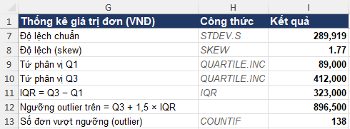
STDEV · SKEW · Outlier
PHẦN 2 · THỐNG KÊ
STDEV.S
SKEW
QUARTILE.INC
Độ phân tán quanh trung bình.
> 0: đuôi dài bên phải.
Q1, Q3 → ngưỡng outlier.
Độ lệch chuẩn 289.919 (gần bằng trung bình) · SKEW 1,77 (lệch phải)
Trung vị
198.000
138 đơn vượt ngưỡng = Q3 + 1,5 × (Q3 − Q1)
Q1
89.000
Q3
412.000
Ngưỡng
896.500
Max
2.464.000
PRO TIP
Outlier không phải “lỗi để xóa”: có thể là khách mua quà Tết, mua sỉ. Giải thích trước, quyết định sau.
[VẼ] trục số · Ảnh: Demo/B2_Demo_ThongKe.xlsx, sheet Demo_ThongKe (I7:I13) · Statistics PDF p24–38
Notes:
Thời lượng: 5 phút.
LỜI GIẢNG
Độ lệch chuẩn của giá trị đơn là 290 nghìn, gần bằng chính trung bình: dữ liệu phân tán rất rộng. SKEW bằng 1,77, dương, nghĩa là đuôi dài bên phải: nhiều đơn nhỏ, ít đơn rất to.
Vậy đơn nào là "bất thường"? Cách phổ biến là quy tắc IQR: lấy tứ phân vị thứ ba cộng 1,5 lần khoảng tứ phân vị. (→ trên Demo/B2_Demo_ThongKe.xlsx, sheet Demo_ThongKe, chỉ I9:I13) Ngưỡng là 896.500 đồng, và có 138 đơn vượt ngưỡng.
138 đơn này có nên xóa không? (→ chờ) Không! Đây có thể là khách mua hộp quà Tết, mua sỉ; đúng là khách thật và doanh thu thật. Việc của người làm BI là giải thích outlier trước khi báo cáo: chúng đến từ đâu, có phải lỗi nhập liệu không. Xóa đi thì trung bình đẹp hơn nhưng báo cáo sai.
(→ [có thể rút gọn] sort cột E giảm dần để thấy đơn lớn nhất HD2502-00141, rồi Ctrl+Z)

Slide 13
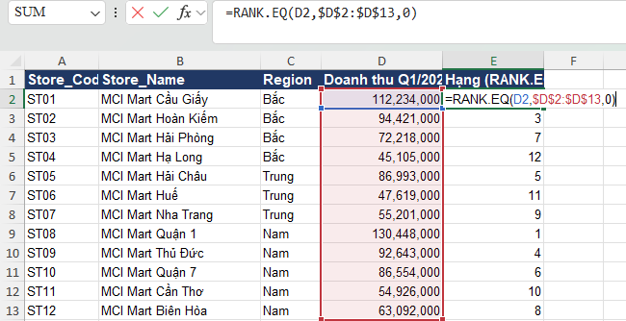
RANK.EQ
PHẦN 2 · THỐNG KÊ
RANK.EQ
Xếp hạng một giá trị trong danh sách (0 = giảm dần).
fx
=RANK.EQ(D2,$D$2:$D$13,0)
TIP
Vùng xếp hạng phải khóa $ — nếu không, kéo xuống vùng sẽ trôi.
Xếp hạng chỉ có nghĩa khi so cùng loại (Mall vs mặt phố, trung tâm vs tỉnh). “Vì sao” → Buổi 3.
Ảnh: Demo/B2_Demo_ThongKe.xlsx, sheet Demo_RANK
Notes:
Thời lượng: 4 phút.
LỜI GIẢNG
(→ trên Demo/B2_Demo_ThongKe.xlsx, sheet Demo_RANK: E2 =RANK.EQ(D2,$D$2:$D$13,0), kéo xuống) Hàm cuối của phần này: RANK.EQ, xếp hạng cửa hàng theo doanh thu Quý 1. Đối số thứ hai là danh sách để so, và nó phải khóa bằng đô-la; các bạn thấy không, lại là bài học F4 hôm qua.
Quận 1 đứng đầu với 130 triệu, Hạ Long đứng cuối với 45 triệu. Nhưng khoan kết luận Hạ Long "kém": một cửa hàng Mall ở trung tâm và một cửa hàng mặt phố ở tỉnh có quy mô khác nhau. Xếp hạng chỉ có nghĩa khi so cùng loại; câu hỏi "vì sao" thì để Buổi 3 trả lời.

Slide 14
3. SUMIFS: mỗi tiêu chí là một bộ lọc
Notes:
Thời lượng: 0,5 phút.
LỜI GIẢNG
Phần 3 là phần quan trọng nhất hôm nay. Khái niệm các bạn học ở đây sẽ quay lại ở Buổi 3 và Buổi 5 dưới hai cái tên khác.

Slide 15
Xương sống Chuỗi C: bộ lọc + phép tổng
PHẦN 3 · SUMIFS
Cùng một ý, ba cái tên. Kiểm chứng: Filter Bắc + tháng 3 → Status Bar Sum = 90.210.000 (635 dòng).
tblSales[Revenue]
6.187 dòng
∑ phép tổng
Bộ lọc Vùng = Bắc
Một ô kết quả
90.210.000
Bộ lọc Tháng = 3
B2 · SUMIFS | B3 · PivotTable | B5 · DAX
criteria | tọa độ ô Pivot | filter context
[VẼ] Hình dùng lại nguyên vẹn ở B3 và B5 · Demo/B2_Demo_SUMIFS.xlsx, sheet Sales và Demo_SUMIFS (D4)
Notes:
Thời lượng: 5 phút.
LỜI GIẢNG
Mình vẽ một hình và mong các bạn nhớ nó đến hết khóa. Bên phải là một ô kết quả: doanh thu Miền Bắc tháng 3. Để ra con số đó, Excel làm hai việc: lọc những dòng có Vùng = Bắc và Tháng = 3, rồi cộng cột Revenue của những dòng còn lại.
Mỗi điều kiện là một bộ lọc. Hôm nay, trong SUMIFS, chúng ta gọi nó là criteria. Buổi 3, trong Pivot, nó là tọa độ của ô. Buổi 5, trong DAX, nó là filter context. Cùng một ý, ba cái tên. Hiểu nó hôm nay thì Buổi 5 nhẹ đi một nửa.
(→ demo: mở Demo/B2_Demo_SUMIFS.xlsx, sheet Sales; lọc Region = Bắc, Thang = 3; chọn cột Revenue, nhìn Status Bar) Mình làm đúng việc đó bằng tay: lọc Bắc, lọc tháng 3, chọn cột Revenue. Status Bar: 90.210.000, 635 dòng. (→ Clear Filter; sang sheet Demo_SUMIFS, ô D4) Và đây là SUMIFS làm cùng việc đó trong một công thức: cũng 90.210.000.

Slide 16
SUMIFS · COUNTIFS · AVERAGEIFS
PHẦN 3 · SUMIFS
Hàm | Mục đích | Ví dụ: Bắc, tháng 3
SUMIFS | Tổng có điều kiện | =SUMIFS(tblSales[Revenue],tblSales[Region],"Bắc",tblSales[Thang],3) → 90.210.000
COUNTIFS | Đếm có điều kiện | =COUNTIFS(tblSales[Region],"Bắc",tblSales[Thang],3) → 635 dòng + tblSales[Line_No],1 → 321 đơn
AVERAGEIFS | Trung bình có điều kiện | =AVERAGEIFS(tblSales[Revenue],…) → 142.063 / dòng
① cột cần cộng (ĐẦU) · ② cặp cột lọc, giá trị · ③ thêm cặp
Dùng cột của Table: các vùng luôn cùng kích thước, không bị #VALUE!.
TIP
[CHỤP] ScreenTip khi gõ =SUMIFS( trên tblSales: sum_range, criteria_range1, criteria1, …
Demo/B2_Demo_SUMIFS.xlsx · sheet Demo_SUMIFS · ô trống, gõ =SUMIFS( → S16_sumifs_screentip.png
PRO TIP
Grain là dòng sản phẩm: đếm ĐƠN thì COUNTIFS thêm Line_No = 1.
Ảnh: Demo/B2_Demo_SUMIFS.xlsx, sheet Demo_SUMIFS (D4:D7) · Formulas PDF p33–34
Notes:
Thời lượng: 8,5 phút.
LỜI GIẢNG
Cú pháp SUMIFS: đối số đầu tiên là cột cần cộng, sau đó là từng cặp: cột để lọc, giá trị lọc. Muốn thêm bộ lọc thì thêm cặp. (→ trên Demo/B2_Demo_SUMIFS.xlsx, sheet Demo_SUMIFS: F2 vào D4, chỉ từng phần) Ở đây giá trị lọc không gõ cứng "Bắc" mà trỏ vào ô B4, để mình đổi được.
(→ đổi B4:B7 thành Nam, C4:C7 thành 1) Đổi thành Nam, tháng 1: 194 triệu 437 nghìn. Một công thức, trả lời được mọi cặp vùng – tháng.
COUNTIFS cùng cấu trúc nhưng không có cột cần cộng, chỉ đếm. (→ trả B4:B7 về Bắc, C4:C7 về 3; chỉ D5, D6) Đếm Bắc tháng 3 ra 635. Câu hỏi: 635 là số đơn phải không? (→ chờ) Không, đó là số dòng, nhớ grain! Mỗi đơn có đúng một dòng Line_No bằng 1, nên thêm điều kiện Line_No = 1 là đếm được đơn: 321 đơn.
AVERAGEIFS là trung bình có điều kiện: 142 nghìn mỗi dòng. Cẩn thận: đây là trung bình mỗi dòng sản phẩm, không phải giá trị đơn trung bình.
Lỗi hay gặp: viết SUMIFS trên vùng thường mà vùng cộng và vùng tiêu chí lệch kích thước, Excel báo #VALUE!. Dùng cột của Table thì không bao giờ bị.

Slide 17
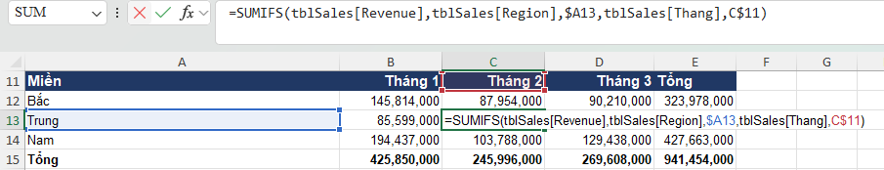
Bảng KPI 2 chiều · tổng ÷ tổng
PHẦN 3 · SUMIFS
fx
=SUMIFS(tblSales[Revenue],tblSales[Region],$A12,tblSales[Thang],B$11)
AVERAGE GM% 6 ngành
31,2% ✘
Tổng lãi gộp ÷ tổng doanh thu
34,2% ✔
Một công thức, kéo ra 9 ô: khóa cột $A (Miền), khóa dòng B$11 (Tháng). Đối soát: Tổng = tổng cột Revenue.
TIP
KPI tỷ lệ (AOV, Margin %) luôn tính TỔNG ÷ TỔNG. Ngành Sữa (16,6 triệu) không được “một phiếu” ngang Bánh kẹo (338,7 triệu).
Ảnh: Demo/B2_Demo_SUMIFS.xlsx, sheet Demo_SUMIFS (B12:E15, dòng 20–28)
Notes:
Thời lượng: 6 phút.
LỜI GIẢNG
Sếp không hỏi một ô mà hỏi cả bảng: 3 miền × 3 tháng. Viết 9 công thức SUMIFS? Không cần, viết một công thức rồi kéo, và đây là lúc dấu đô-la hôm qua phát huy. (→ trên Demo/B2_Demo_SUMIFS.xlsx, sheet Demo_SUMIFS: xóa B12:D14, gõ B12 =SUMIFS(tblSales[Revenue],tblSales[Region],$A12,tblSales[Thang],B$11), kéo sang D12 rồi xuống dòng 14)
Tên miền nằm ở cột A, nên khóa cột: đô-la A. Tháng nằm ở dòng 11, nên khóa dòng: B đô-la 11. Kéo ra 9 ô, và đối soát: ô tổng E15 phải bằng tổng cột Revenue, 941.454.000; ô E17 là hiệu hai số, bằng 0.
Nhìn hàng Tổng: tháng 1 là 425,9 triệu, tháng 2 chỉ còn 246 triệu. Giảm hơn 40% chỉ sau một tháng. Mình ghi lại câu hỏi "vì sao?" lên góc bảng; hôm nay chưa trả lời, Buổi 3 sẽ trả lời.
Một cái bẫy cuối. (→ cuộn tới khối Gross Margin % theo ngành, dòng 20–28) Muốn biên lợi nhuận toàn công ty, nhiều bạn lấy AVERAGE biên của 6 ngành: 31,2%. Sai. Ngành Sữa rất nhỏ, chỉ 16 triệu doanh thu, nhưng được tính "một phiếu" ngang với Bánh kẹo 339 triệu. Cách đúng là tổng lãi gộp chia tổng doanh thu: 34,2%. Với mọi KPI dạng tỷ lệ: tổng chia tổng, không lấy trung bình của trung bình.

Slide 18
Nghỉ 10 phút
Trước khi quay lại: mở file khởi đầu và B2_Product_DuplicateKey.xlsx
Notes:
Thời lượng: 10 phút.
LỜI GIẢNG
Mình nghỉ 10 phút. Khi quay lại, các bạn mở sẵn file khởi đầu và file Practice/B2_Product_DuplicateKey.xlsx. Phần tiếp theo là nối bảng.
(→ trong giờ nghỉ: kiểm tra học viên đã mở được file khởi đầu, đổi tên file theo tên mình)

Slide 19
4. Nối bảng: lấy thông tin từ bảng khác
Notes:
Thời lượng: 0,5 phút.
LỜI GIẢNG
tblSales có mã sản phẩm nhưng không có ngành hàng và giá vốn. Hai thứ đó nằm ở bảng Product. Phần 4 là cách nối hai bảng.

Slide 20
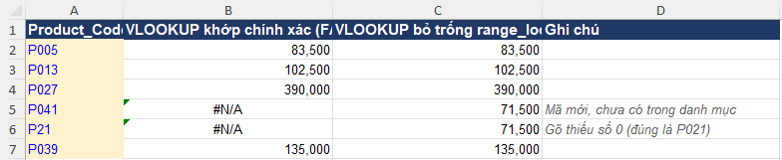
VLOOKUP
PHẦN 4 · LOOKUP
VLOOKUP
Tìm ở CỘT ĐẦU của bảng, trả về cột thứ n bên phải.
fx
=VLOOKUP(A2,Product!$A$2:$E$42,5,FALSE)
TIP
LUÔN ghi đối số cuối là FALSE (hoặc 0). Bỏ trống = khớp gần đúng: không thấy mã thì lấy mã gần nhất nhỏ hơn (P040), không báo lỗi.
Ảnh: Demo/B2_Demo_Lookup.xlsx, sheet Demo_VLOOKUP · Formulas PDF p36–38
Notes:
Thời lượng: 5 phút.
LỜI GIẢNG
(→ demo: mở Demo/B2_Demo_Lookup.xlsx, sheet Demo_VLOOKUP; các bước ở sheet Huong_dan) VLOOKUP là hàm tra cứu nổi tiếng nhất. Bốn đối số: tìm cái gì, tìm trong bảng nào, lấy cột thứ mấy, và khớp kiểu gì.
Mình tra giá vốn, cột thứ 5 của bảng Product. Cột B viết đủ FALSE, cột C bỏ trống đối số cuối. Bốn mã đầu, hai cột giống nhau. Nhưng nhìn P041, mã hàng mới chưa có trong danh mục, và P21, mã gõ thiếu số 0. Cột B báo #N/A: đúng, không có mã này. Cột C trả về 71.500. Không báo lỗi gì cả.
71.500 là gì? Là giá vốn của P040, dòng cuối cùng. Bỏ trống đối số cuối, VLOOKUP hiểu là khớp gần đúng: không thấy mã thì lấy mã gần nhất nhỏ hơn. Với bảng giá theo bậc thì hữu ích, còn tra mã sản phẩm thì là thảm họa. Luôn viết FALSE.
VLOOKUP còn hai hạn chế: chỉ tìm được ở cột đầu và chỉ trả về cột bên phải; và số 5 là "số cứng", chèn thêm cột vào bảng là trả sai cột.

Slide 21
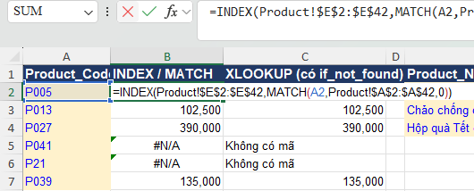
INDEX / MATCH
PHẦN 4 · LOOKUP
INDEX / MATCH
MATCH tìm VỊ TRÍ, INDEX lấy giá trị Ở VỊ TRÍ ĐÓ.
fx
=INDEX(Product!$E$2:$E$42,MATCH(A2,Product!$A$2:$A$42,0))
MATCH("P005", cột mã, 0) → dòng 5
INDEX(cột Unit_Cost, 5) → 83.500
Cột tìm và cột trả về tách rời: tìm được ở mọi cột, trả về bên trái, chèn cột không sai.
TIP
Chạy trên MỌI phiên bản Excel. Dùng khi máy chưa có XLOOKUP (Excel 2016/2019).
Ảnh: Demo/B2_Demo_Lookup.xlsx, sheet Demo_XLOOKUP (cột B) · Formulas PDF p39–42
Notes:
Thời lượng: 4 phút.
LỜI GIẢNG
Cách khắc phục cổ điển là cặp INDEX / MATCH. (→ trên Demo/B2_Demo_Lookup.xlsx, sheet Demo_XLOOKUP, cột B) MATCH trả lời "mã này nằm ở dòng thứ mấy", số 0 cuối là khớp chính xác. INDEX trả lời "cột giá vốn, dòng thứ mấy, là bao nhiêu".
Vì cột tìm và cột trả về tách rời nhau nên không còn giới hạn "cột đầu, bên phải", chèn cột cũng không sai. Nhược điểm: dài và khó đọc. Bạn nào dùng Excel 2016 hoặc 2019 thì đây là cách chính của bạn; còn Microsoft 365 có cách gọn hơn.

Slide 22
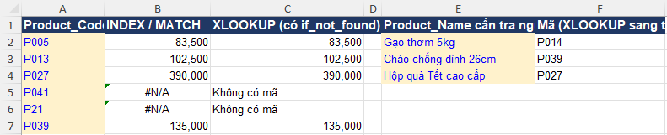
XLOOKUP
PHẦN 4 · LOOKUP
XLOOKUP
Tìm trong một cột, trả về cột khác; mặc định khớp chính xác.
fx
=XLOOKUP(A2,Product!$A$2:$A$42,Product!$E$2:$E$42,"Không có mã")
# | Đối số | Ý nghĩa
① | lookup_value | Tìm cái gì
② | lookup_array | Tìm trong cột nào
③ | return_array | Trả về cột nào
④ | [if_not_found] | Không thấy thì hiện gì
⑤ ⑥ | [match_mode] [search_mode] | Kiểu khớp · chiều tìm
TIP
Trong Table: =XLOOKUP([@Product_Code], tblProduct[Product_Code], tblProduct[Unit_Cost])
PRO TIP
Chỉ dùng if_not_found khi đã hiểu vì sao không tìm thấy; đừng dùng để che lỗi dữ liệu.
Ảnh: Demo/B2_Demo_Lookup.xlsx, sheet Demo_XLOOKUP (cột C, F) · Formulas PDF p43–46
Notes:
Thời lượng: 6 phút.
LỜI GIẢNG
XLOOKUP gộp mọi ưu điểm: tìm ở đâu, trả về đâu, chỉ cần chỉ ra hai cột. Mặc định là khớp chính xác, không có cái bẫy như VLOOKUP. (→ trên Demo/B2_Demo_Lookup.xlsx, sheet Demo_XLOOKUP, cột C) P005 ra 83.500, và P041, P21 hiện "Không có mã" nhờ đối số thứ tư.
Vì cột trả về có thể nằm bên trái, mình tra ngược được: từ tên sản phẩm ra mã. (→ cột F) "Gạo thơm 5kg" ra P014.
Trong phần thực hành, các bạn viết XLOOKUP ngay trong tblSales, theo tên cột, như trên slide. Viết một ô, Table tự điền 6.187 dòng. Và lưu ý PRO TIP: đối số "không tìm thấy" rất tiện, nhưng nếu dùng nó để giấu #N/A thì các bạn đang lặp lại sai lầm IFERROR bằng 0 lúc nãy.

Slide 23
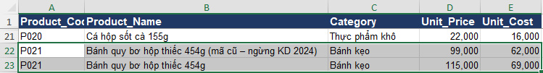
Laws of Lookups: khóa phải duy nhất
PHẦN 4 · LOOKUP
Luật 1 · Khóa ở bảng tra phải DUY NHẤT. Trùng khóa → lấy dòng ĐẦU TIÊN, không báo lỗi.
Luật 2 · Khóa hai bên cùng kiểu, cùng cách viết (slide sau).
Luật 3 · Không thấy thì phải thấy #N/A, đừng khớp gần đúng.
COGS của P021 trong Q1 (143 dòng)
15.872.000
đúng: 17.664.000 · thiếu 1.792.000
Gross Margin % toàn công ty
34,4% vs 34,2%
đẹp hơn thực tế — không một ô lỗi
TIP
Kiểm tra trùng: =COUNTIF(tblProduct[Product_Code],[@Product_Code]) > 1
Không lỗi ≠ không sai. Doanh thu vẫn đúng (giá bán lấy từ Sales); sai là GIÁ VỐN.
Ảnh: Demo/B2_Demo_Lookup.xlsx, sheet Demo_KhoaTrung và Product (dòng 22–23)
Notes:
Thời lượng: 6,5 phút.
LỜI GIẢNG
Giờ đến bài học quan trọng nhất của phần này. (→ trên Demo/B2_Demo_Lookup.xlsx, sheet Demo_KhoaTrung) Đây là 143 dòng bán P021, bánh quy bơ hộp thiếc, trong Quý 1. Cột E là giá vốn tra bằng XLOOKUP: 62.000. Không có ô nào báo lỗi.
Nhưng giá vốn thật của P021 là 69.000. (→ sang sheet Product, dòng 22–23) Nhìn đây: P021 xuất hiện hai lần. Dòng trên là bản ghi cũ, sản phẩm đã ngừng kinh doanh năm 2024, còn sót lại trong danh mục. XLOOKUP gặp dòng nào trước thì lấy dòng đó, và im lặng.
Hậu quả là gì? Doanh thu không đổi, vì giá bán lấy từ Sales. Nhưng giá vốn bị thấp đi gần 1,8 triệu, nên biên lợi nhuận đẹp hơn thực tế: 34,4% thay vì 34,2%. Chênh lệch nhỏ nên càng khó phát hiện; báo cáo lên sếp là con số sai mà ai cũng tin.
Đây là luật thứ nhất của lookup: khóa phải duy nhất. Trước khi tra, luôn kiểm tra bảng tra bằng COUNTIF. (→ ô D3, D4: P021 xuất hiện 2 lần; 2 dòng bị trùng) (→ xóa dòng 22 ở sheet Product; quay lại Demo_KhoaTrung: cột E thành 69.000, D5 = D6 = 17.664.000) Xóa bản ghi cũ, mọi thứ đúng lại.
Và đây là tinh thần D2 của khóa: con số hiển thị chưa chắc đúng. Không có lỗi không có nghĩa là không có sai.

Slide 24
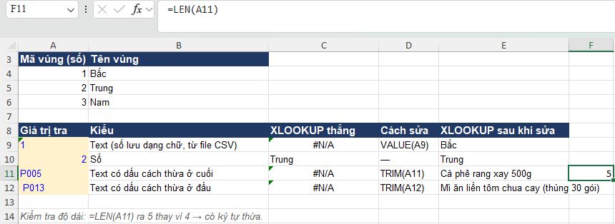
Khóa khác kiểu: TRIM · VALUE
PHẦN 4 · LOOKUP
TRIM
VALUE / TEXT
Bỏ dấu cách thừa ở đầu, cuối, giữa chuỗi.
Đổi số dạng chữ "1" ↔ số 1.
TIP
#N/A dù “nhìn thấy có”? Kiểm tra =LEN(ô) ("P005 " ra 5, không phải 4) và căn lề: số căn phải, chữ căn trái.
Ảnh: Demo/B2_Demo_Lookup.xlsx, sheet Demo_KieuKhoa
Notes:
Thời lượng: 3 phút.
LỜI GIẢNG
Luật thứ hai: khóa hai bên phải giống nhau từng ký tự và cùng kiểu. (→ trên Demo/B2_Demo_Lookup.xlsx, sheet Demo_KieuKhoa) Mã vùng số 1 trong bảng tra là số, nhưng giá trị tra lấy từ file CSV là chữ "1". Nhìn giống hệt, Excel vẫn báo #N/A. Sửa: VALUE để đổi chữ thành số.
Mã "P005" có một dấu cách vô hình ở cuối. (→ gõ =LEN(A11) ở ô trống: ra 5) Bốn ký tự mà LEN ra 5. Sửa bằng TRIM. Bài về nhà hôm nay có đúng loại lỗi này, nên các bạn nhớ mẹo LEN.

Slide 25
5. Text & Date: chuẩn hóa để phân tích theo thời gian
Notes:
Thời lượng: 0,5 phút.
LỜI GIẢNG
Phần 5: vài hàm chữ và ngày để chuẩn bị cột Tháng, Quý, Thứ cho bảng KPI.

Slide 26
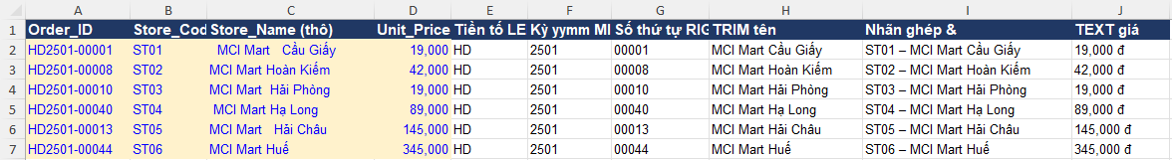
TRIM · LEFT / MID / RIGHT · TEXT · &
PHẦN 5 · TEXT & DATE
Hàm | Ví dụ | Kết quả
LEFT / MID / RIGHT | =MID("HD2501-00001",3,4) | 2501 (năm 25, tháng 01)
TRIM | =TRIM(" MCI Mart Cầu Giấy") | MCI Mart Cầu Giấy (LEN 21 → 17)
& | =B2&" – "&TRIM(C2) | ST01 – MCI Mart Cầu Giấy
TEXT | =TEXT(D2,"#,##0")&" đ" | 19,000 đ (theo cài đặt vùng)
TIP
Kết quả của TEXT là CHỮ: =J2+1 ra #VALUE!. Tính toán bằng số, chỉ dùng TEXT ở bước trình bày.
Ảnh: Demo/B2_Demo_Text_Date.xlsx, sheet Demo_Text · Formulas PDF p50–53
Notes:
Thời lượng: 6 phút.
LỜI GIẢNG
(→ demo: mở Demo/B2_Demo_Text_Date.xlsx, sheet Demo_Text) Mã đơn MCI Mart có quy luật: "HD", rồi năm-tháng, gạch ngang, số thứ tự. LEFT lấy ký tự bên trái, RIGHT bên phải, MID lấy ở giữa: từ ký tự thứ 3, lấy 4 ký tự, ra "2501".
Tên cửa hàng gõ tay có dấu cách thừa lung tung. TRIM dọn sạch: bỏ cách ở đầu, cuối, và rút các cách ở giữa còn một. (→ gõ =LEN(C2) và =LEN(H2)) Độ dài từ 21 còn 17.
Dấu & nối chuỗi: mã cửa hàng, gạch ngang, tên. Và TEXT định dạng số thành chữ theo mẫu. (→ gõ =J2+1: ra #VALUE!) Nhưng các bạn thấy: kết quả của TEXT là chữ, cộng vào là lỗi. Tính toán bằng số, TEXT chỉ để trình bày.

Slide 27
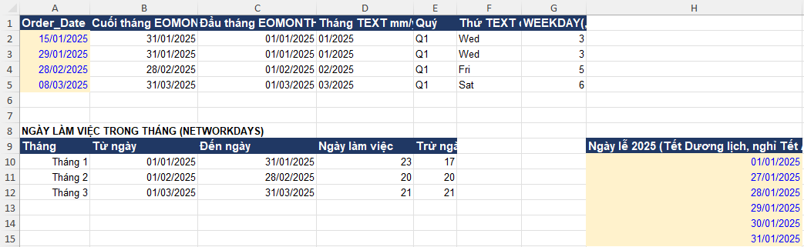
Hàm ngày lõi
PHẦN 5 · TEXT & DATE
Hàm | Ví dụ (A2 = 15/01/2025) | Kết quả
EOMONTH | =EOMONTH(A2,0) · =EOMONTH(A2,-1)+1 | 31/01/2025 · 01/01/2025
MONTH / Quý | =MONTH(A2) · ="Q"&ROUNDUP(MONTH(A2)/3,0) | 1 · Q1
TEXT / WEEKDAY | =TEXT(A2,"ddd") · =WEEKDAY(A2,2) | Wed (máy tiếng Việt: T4) · 3
NETWORKDAYS | =NETWORKDAYS(B10,C10,$H$10:$H$15) | Tháng 1/2025: 23 → 17 ngày làm việc
TIP
Ngày trong Excel là SỐ (01/01/2025 = 45658), nên cộng trừ được. Ngày căn trái = ngày lưu dạng chữ, không group theo tháng được.
Ảnh: Demo/B2_Demo_Text_Date.xlsx, sheet Demo_Date · ngày lễ: 01/01 và 27–31/01/2025 · Formulas PDF p57–65
Notes:
Thời lượng: 6,5 phút.
LỜI GIẢNG
(→ trên Demo/B2_Demo_Text_Date.xlsx, sheet Demo_Date) Ngày trong Excel thật ra là một con số đếm từ năm 1900, nên cộng trừ được. EOMONTH trả về ngày cuối tháng: đối số 0 là tháng này, âm 1 là tháng trước. Cuối tháng trước cộng 1 là ngày đầu tháng, mẹo rất hay dùng.
Để phân tích theo thời gian, bảng KPI cần cột Tháng, Quý và Thứ. MONTH ra số tháng. Quý thì chia tháng cho 3 rồi làm tròn lên. Thứ dùng TEXT với mẫu "ddd"; máy tiếng Anh ra "Wed", máy tiếng Việt ra "T4". Nếu cần con số để sắp xếp thì dùng WEEKDAY với kiểu 2: thứ Hai là 1, Chủ nhật là 7. Ngày 29/01/2025, mùng 1 Tết Ất Tỵ, là thứ Tư.
Cuối cùng NETWORKDAYS: số ngày làm việc giữa hai ngày, có thể trừ danh sách ngày lễ. (→ chỉ khối A10:E12) Tháng 1/2025 có 23 ngày thứ Hai đến thứ Sáu, nhưng trừ Tết Dương lịch và 5 ngày nghỉ Tết thì chỉ còn 17 ngày. Nhớ con số này; nó liên quan tới câu hỏi "vì sao" chúng ta vừa ghi lên bảng.

Slide 28
Chọn hàm theo câu hỏi
PHẦN 5 · TEXT & DATE
Câu hỏi kinh doanh | Nhóm hàm
“Sản phẩm này thuộc nhóm nào?” | IF · IFS · AND · OR
“Khách thường chi bao nhiêu? Có gì bất thường?” | MEDIAN · STDEV · QUARTILE
“Bao nhiêu, theo vùng / tháng?” | SUMIFS · COUNTIFS · AVERAGEIFS
“Lấy thông tin từ bảng khác” | XLOOKUP (INDEX / MATCH)
“Theo tháng / quý / thứ” | MONTH · EOMONTH · TEXT · WEEKDAY
Bắt đầu từ câu hỏi, rồi mới chọn hàm.
Notes:
Thời lượng: 2 phút.
LỜI GIẢNG
Trước khi thực hành, chốt lại bằng một bảng: bắt đầu từ câu hỏi, rồi mới chọn hàm. Đừng hỏi "hàm này dùng làm gì", hãy hỏi "câu hỏi này cần hàm nào". Bảng này là cẩm nang cho phần thực hành ngay sau đây.

Slide 29
Thực hành 1: Làm giàu tblSales
PHẦN 6 · THỰC HÀNH
15 phút
Kiểm tra
Không còn #N/A.
Tổng COGS
619.663.000
Nếu ra 617.871.000: còn P021 cũ.
Phan_khuc (dòng)
Cao 1.814 · Trung 3.005 · Thấp 1.368
1. Mở file khởi đầu, lưu thành B2_<HoTen>.xlsx. Chép sheet Product từ B2_Product_DuplicateKey.xlsx: chuột phải tab → Move or Copy → tick Create a copy.
2. Kiểm tra khóa: =COUNTIF(tblProduct[Product_Code],[@Product_Code]) → xóa bản ghi P021 cũ (dòng 22).
3. tblSales thêm: Category, Unit_Cost (XLOOKUP) · COGS = [@Quantity]*[@Unit_Cost] · Gross_Margin = [@Revenue]-[@COGS].
4. Thang = MONTH · Quy = "Q"&ROUNDUP(MONTH(…)/3,0) · Thu = TEXT(…,"ddd") · Phan_khuc = IFS (≥100.000 Cao, ≥30.000 Trung, còn lại Thấp).
File khởi đầu: ../B1_Nen_tang_Excel_Du_lieu/Practice/B1_MCI_Mart_Q1_2025_Answer.xlsx · Practice/B2_Product_DuplicateKey.xlsx
Notes:
Thời lượng: 15 phút.
LỜI GIẢNG (giao bài)
Giờ đến lượt các bạn, 15 phút. Mở file khởi đầu (→ ../B1_Nen_tang_Excel_Du_lieu/Practice/B1_MCI_Mart_Q1_2025_Answer.xlsx) và file sản phẩm (→ Practice/B2_Product_DuplicateKey.xlsx). Việc đầu tiên là chép sheet Product sang file của bạn: chuột phải vào tab, Move or Copy, chọn file của bạn, nhớ tick "Create a copy".
Bước 2 là bước D2: trước khi tra, kiểm tra khóa. Thêm một cột COUNTIF tạm vào bảng Product, lọc những dòng lớn hơn 1. Các bạn đã biết trước là P021; xóa dòng bản ghi cũ đi rồi xóa cột kiểm tra.
Bước 3 và 4: thêm các cột vào tblSales bằng công thức theo tên cột. Gõ ở một ô, Table tự điền cả cột.
Tự kiểm tra: chọn cột COGS, Status Bar phải ra 619.663.000. Nếu bạn ra 617.871.000, thiếu đúng 1.792.000, thì bạn chưa xóa bản ghi P021 cũ.
GHI CHÚ GIẢNG VIÊN
Đi vòng lớp. Ba lỗi hay gặp nhất:
Chép Product bằng copy–paste vùng thay vì Move or Copy → mất tên bảng tblProduct; đặt lại tên trong Table Design.
Quên xóa P021 cũ (COGS 617.871.000).
Cột Thu ra số (ví dụ 45658) → ô đang định dạng Number; đổi về General.
Máy Excel 2016/2019 không có XLOOKUP, IFS: dùng INDEX/MATCH và IF lồng.
Ai xong sớm: làm trước Thực hành 2.

Slide 30
Thực hành 2: Bảng KPI & KPI Card
PHẦN 6 · THỰC HÀNH
12 phút
Kiểm tra
941.454.000
Tổng bảng doanh thu
Tháng 1: 425.850.000
Số đơn: 3.144 (không phải 6.187)
AOV: 299.445
Gross Margin: 34,2%
1. Sheet KPI_SUMIFS: Doanh thu Miền (A6:A8) × Tháng (B5:D5 = 1, 2, 3). MỘT công thức ở B6, kéo ra 9 ô ($A6, B$5); thêm cột Quý 1 và dòng Tổng.
2. Số đơn: COUNTIFS thêm tblSales[Line_No],1.
3. AOV = Doanh thu ÷ Số đơn · Gross Margin % = SUMIFS(Gross_Margin) ÷ Doanh thu. Dòng Tổng: tổng ÷ tổng.
4. Viết 2 card: Total Orders, Gross Margin %.
Mẫu card: Handout/B2_KPI_Definition_Card.docx
Notes:
Thời lượng: 12 phút.
LỜI GIẢNG (giao bài)
Bài 2 trả lời câu hỏi đầu buổi của sếp. 12 phút.
Nhớ quy tắc: một công thức, kéo ra cả bảng. Nếu phải sửa từng ô là bạn đang khóa đô-la sai chỗ. Số đơn thì nhớ grain: thêm điều kiện Line_No bằng 1. AOV và biên lợi nhuận là tỷ lệ, nên dòng Tổng tính tổng chia tổng.
Đáp án để tự kiểm: tổng bảng doanh thu 941.454.000, trùng tổng cột Revenue. Tháng 1 là 425 triệu 850 nghìn. Tổng số đơn 3.144. Nếu số đơn của bạn ra 6.187 thì bạn đang đếm dòng.
Còn thời gian thì viết nốt hai KPI card. Không kịp thì hoàn thành ở nhà, cùng với bài về nhà.

Slide 31
Chữa bài nhanh
PHẦN 6 · THỰC HÀNH
tblSales có Category, Unit_Cost, COGS, Gross_Margin, Thang, Quy, Thu, Phan_khuc; không còn #N/A
tblProduct không còn mã trùng
Bảng KPI Miền × Tháng: tổng = 941.454.000; số đơn = 3.144
AOV, Gross Margin % dòng Tổng tính tổng ÷ tổng
3 KPI Definition Card
File đáp án Practice/B2_MCI_Mart_Q1_2025_Answer.xlsx (sheet Kiem_tra: 10 dòng đối soát) là file khởi đầu Buổi 3.
Notes:
Thời lượng: 3 phút.
LỜI GIẢNG
(→ mở Practice/B2_MCI_Mart_Q1_2025_Answer.xlsx, sheet Kiem_tra) Đây là file đáp án, sheet Kiem_tra có 10 dòng đối soát, tất cả tick xanh. Để ý dòng cuối sheet: nếu COGS của bạn ra 617.871.000 thì là lỗi P021. File này là file khởi đầu Buổi 3, và bảng KPI_SUMIFS trong đó sẽ là "đáp án" để các bạn đối soát khi dựng Pivot và khi viết measure ở Buổi 5. Đừng xóa nó.
(→ hỏi lớp) Bạn nào tick đủ 5 ô? Ai còn thiếu thì mở file đáp án so với file của mình để biết sót ở đâu.
GHI CHÚ GIẢNG VIÊN (kiểm tra cuối buổi, theo Course Plan)
Tổng bảng KPI SUMIFS = tổng cột Revenue; không còn #N/A; đủ 3 KPI card (card nào chưa xong thì làm cùng bài về nhà).
Nhắc lưu bảng SUMIFS: đối soát ở B3 và B5.
Học viên dùng Mac: hỏi lại tiến độ máy Windows (hạn chót trước B4).
D2 mong đợi: Developing (phát hiện P021 khi được nhắc; dùng IFERROR có chủ đích).

Slide 32
Excel Quiz Challenge
7 câu hỏi nhanh · câu 6–7 là tình huống
Notes:
Thời lượng: 0,2 phút.
LỜI GIẢNG
7 câu hỏi nhanh. Câu 6 và 7 là tình huống; các bạn phải suy luận.

Slide 33
Question 1: IFS
PHẦN 7 · QUIZ & TỔNG KẾT
Giá bán 135.000 ra gì với =IFS(D2>=30000,"Trung",D2>=100000,"Cao",TRUE,"Thấp")?
✓ Đáp án
Cao
Trung
A
B
B
Thấp
#N/A
C
D
Notes:
Khoảng 40 giây. Đáp án: B.
LỜI GIẢNG
Đáp án B, Trung. IFS dừng ở điều kiện đúng đầu tiên; 135 nghìn đã lớn hơn 30 nghìn nên không bao giờ tới điều kiện "Cao". Đặt ngưỡng cao trước.

Slide 34
Question 2: Statistics
PHẦN 7 · QUIZ & TỔNG KẾT
Giá trị đơn Q1: trung bình 299.445, trung vị 198.000. Điều này cho biết gì?
✓ Đáp án
Dữ liệu có lỗi
Có một số đơn rất lớn kéo trung bình lên
A
B
B
Nửa số đơn trên 299.445
Trung vị tính sai
C
D
Notes:
Khoảng 40 giây. Đáp án: B.
LỜI GIẢNG
B. Dữ liệu lệch phải: vài đơn rất lớn kéo trung bình lên. Không phải lỗi, và C sai vì một nửa số đơn nằm dưới trung vị, không phải dưới trung bình.

Slide 35
Question 3: SUMIFS
PHẦN 7 · QUIZ & TỔNG KẾT
Trong SUMIFS, đối số ĐẦU TIÊN là gì?
Vùng tiêu chí đầu tiên
Tiêu chí đầu tiên
A
B
✓ Đáp án
Vùng cần cộng
Số tiêu chí
C
C
D
Notes:
Khoảng 40 giây. Đáp án: C.
LỜI GIẢNG
C. SUMIFS: cột cần cộng đứng đầu, sau đó là từng cặp vùng – tiêu chí. Hàm SUMIF cũ, không có chữ S, thì ngược lại; đó là lý do nên dùng luôn SUMIFS.

Slide 36
Question 4: VLOOKUP
PHẦN 7 · QUIZ & TỔNG KẾT
=VLOOKUP(A2,Product!$A$2:$E$42,5) bỏ trống đối số cuối thì tra kiểu gì?
✓ Đáp án
Khớp chính xác
Khớp gần đúng
A
B
B
Báo lỗi
Tìm từ dưới lên
C
D
Notes:
Khoảng 40 giây. Đáp án: B.
LỜI GIẢNG
B. Và khớp gần đúng với mã sản phẩm là cái bẫy: P041 ra giá của P040. Luôn viết FALSE, hoặc dùng XLOOKUP.

Slide 37
Question 5: Date
PHẦN 7 · QUIZ & TỔNG KẾT
=EOMONTH(DATE(2025,2,15),0) trả về?
01/02/2025
15/03/2025
A
B
✓ Đáp án
28/02/2025
31/03/2025
C
C
D
Notes:
Khoảng 40 giây. Đáp án: C.
LỜI GIẢNG
C, ngày cuối tháng 2 năm 2025, là 28 vì 2025 không nhuận. Muốn ngày đầu tháng thì EOMONTH với âm 1, cộng 1.

Slide 38
Question 6: Tình huống — Lookup
PHẦN 7 · QUIZ & TỔNG KẾT
Sau khi XLOOKUP giá vốn, Gross Margin % cao hơn tháng trước dù không có ô lỗi nào. Việc ĐẦU TIÊN nên làm?
✓ Đáp án
Đổi sang VLOOKUP
Kiểm tra khóa trùng trong bảng Product (COUNTIF)
A
B
B
Bọc IFERROR
Định dạng lại cột %
C
D
Notes:
Khoảng 40 giây. Đáp án: B.
LỜI GIẢNG
B. Không có lỗi không có nghĩa là không có sai. Khóa trùng làm XLOOKUP lấy dòng đầu tiên mà không báo gì, đúng như P021 hôm nay. Khi con số "đẹp bất thường", nghi ngờ trước, ăn mừng sau.

Slide 39
Question 7: Tình huống — KPI tỷ lệ
PHẦN 7 · QUIZ & TỔNG KẾT
Bạn có AOV của 3 miền; sếp hỏi AOV toàn công ty. Tính thế nào?
✓ Đáp án
AVERAGE 3 AOV
Tổng doanh thu ÷ tổng số đơn
A
B
B
MEDIAN 3 AOV
Lấy AOV miền lớn nhất
C
D
Notes:
Khoảng 40 giây. Đáp án: B.
LỜI GIẢNG
B. KPI tỷ lệ luôn tổng chia tổng. Lấy trung bình 3 miền là coi miền nhỏ nặng ngang miền lớn, giống ví dụ biên lợi nhuận 31,2% và 34,2% lúc nãy.

Slide 40
Tổng kết & insight của bạn
PHẦN 7 · QUIZ & TỔNG KẾT
Điểm chính cần nhớ
Insight của bạn (1 câu)
(1) Định nghĩa KPI (card) trước, công thức sau.
(2) Biết grain: 6.187 dòng ≠ 3.144 đơn.
(3) Mỗi tiêu chí SUMIFS là một bộ lọc.
(4) Khóa lookup phải duy nhất; không lỗi ≠ không sai.
(5) KPI tỷ lệ: tổng ÷ tổng.
“Doanh thu tháng ___ là ___ (con số, có so sánh), vì ___ (nguyên nhân khả dĩ), nên ___ (hàm ý).”
Con số
Nguyên nhân
Hàm ý
Notes:
Thời lượng: 2 phút.
LỜI GIẢNG
Tổng kết 5 điều cần nhớ (→ đọc lướt 5 ý trên slide).
Giờ viết câu insight, 1 phút, nhìn vào bảng KPI của bạn.
(→ chờ 1 phút, gọi 2–3 bạn đọc)
Câu mẫu: "Doanh thu tháng 1/2025 là 425,9 triệu, cao hơn tháng 2 khoảng 73% (246 triệu). Số đơn giảm từ 1.398 xuống 823 trong khi AOV gần như giữ nguyên, khoảng 300 nghìn, nên doanh thu giảm vì ít lượt mua hơn, không phải vì khách chi ít hơn mỗi lần; cần xem theo ngày để biết điều gì xảy ra quanh cuối tháng 1."
Để ý: câu này chưa nói "vì Tết". Chúng ta nghi là Tết, và nhớ NETWORKDAYS tháng 1 chỉ còn 17 ngày làm việc, nhưng chưa chứng minh. Buổi 3, với Pivot theo ngày, các bạn sẽ tự kiểm chứng.

Slide 41
Buổi sau: PivotTable
PHẦN 7 · QUIZ & TỔNG KẾT
“Doanh thu biến động thế nào theo cửa hàng, ngày trong tuần và ngành hàng — và vì sao tháng 1 cao hơn hẳn tháng 2?”
Giới hạn hôm nay: mỗi chiều phân tích mới lại phải viết lại SUMIFS → PivotTable (Tầng 2–3).
B3 · Báo cáo Pivot
Về nhà
Đọc handout B2 · hoàn thành 3 KPI card
Bài tập về nhà (bắt buộc): B2_BTVN_MCI_Mart_T4_2025.xlsx — nộp trước Buổi 3 tại hocvien.mcivietnam.com, tên file B2_BTVN_<HoTen>.xlsx
Tick “Checklist trước Buổi 3” (mục 10 handout)
✓ B2 · Bảng KPI (SUMIFS)
Giữ bảng KPI_SUMIFS: đáp án đối soát ở B3, B5.
Notes:
Thời lượng: 1 phút.
LỜI GIẢNG
Hôm nay các bạn đã trả lời được câu hỏi của sếp theo miền và tháng. Nhưng nếu sếp hỏi tiếp "theo cửa hàng", "theo thứ trong tuần", "theo ngành hàng", thì mỗi chiều mới các bạn lại phải dựng một bảng SUMIFS mới. Đó là giới hạn của SUMIFS, và là lý do Buổi 3 học PivotTable: kéo thả là đổi chiều. Buổi sau chúng ta cũng sẽ trả lời câu hỏi "vì sao tháng 1 cao hơn hẳn tháng 2".
Về nhà: đọc handout Buổi 2, có thêm nhiều hàm hay như MAXIFS, SWITCH, WORKDAY. Làm bài tập về nhà bắt buộc: dữ liệu tháng 4 đã sạch, các bạn tra Region, ngành hàng, giá vốn, dựng bảng doanh thu Miền × Ngành hàng bằng một công thức SUMIFS, bảng số đơn, AOV, biên lợi nhuận theo miền, viết card cho AOV và một câu insight. Trong file có một lỗi lookup được cài sẵn; nhớ mẹo LEN hôm nay. Nộp trước Buổi 3 trên hocvien.mcivietnam.com.
Cảm ơn cả lớp, hẹn gặp lại Buổi 3!

